Slide 1
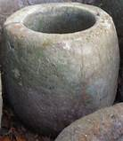
Le Premier Miracle

